Slide 1
Metaheurísticas
En la solución de problemas de optimización

Slide 2
Partes necias, conectadas eficazmente en grupo, dan lugar a resultados sabios
Kevin kelly

Slide 3
Optimización por nubes de partículas

Slide 4
PSO
Técnica de optimización estocástica basada en una población.
Creada por Eberhart y Kennedy en 1995.
Cada pájaro (partícula) es tratado como un punto en un espacio N dimensional el cual ajusta su propio “vuelo” de acuerdo a su propia experiencia y la experiencia del resto de la bandada.
La nube(swarm) vuela por el espacio buscando regiones prometedoras.

Slide 5
PSO
Las Partículas son agentes que vuelan a través del espacio de búsqueda y almacenan la mejor solución que han descubierto.
Cada partícula tiene una posición y velocidad en el espacio de búsqueda
La Posición define el contenido de la solución candidata
Cada partícula tiene una medida de calidad
Guía la búsqueda heurística

Slide 6
PSO
Cada partícula puede interactuar con un número de vecinos
Cada partícula conoce el valor (fitness) y posición de cada uno de sus vecinos
Implementa los principios de “comparar” e “imitar”
Cada partícula “aprende” ajustando su posición y velocidad
Parcialmente atraído a su mejor posición hasta el momento
Parcialmente atraído a la mejor posición de la vecindad

Slide 7
PSO como una técnica evolutiva
Se inicializa con una población de “soluciones aleatorias”.
Se busca el óptimo actualizando generaciones.
La reproducción se basa en las viejas generaciones.

Slide 8
PSO: Parámetros
Número de partículas (tamaño de la bandada).
Número de generaciones.
Peso de la inercia (w).
Razón de aprendizaje cognitivo (c1).
Razón de aprendizaje social (c2).

Slide 9
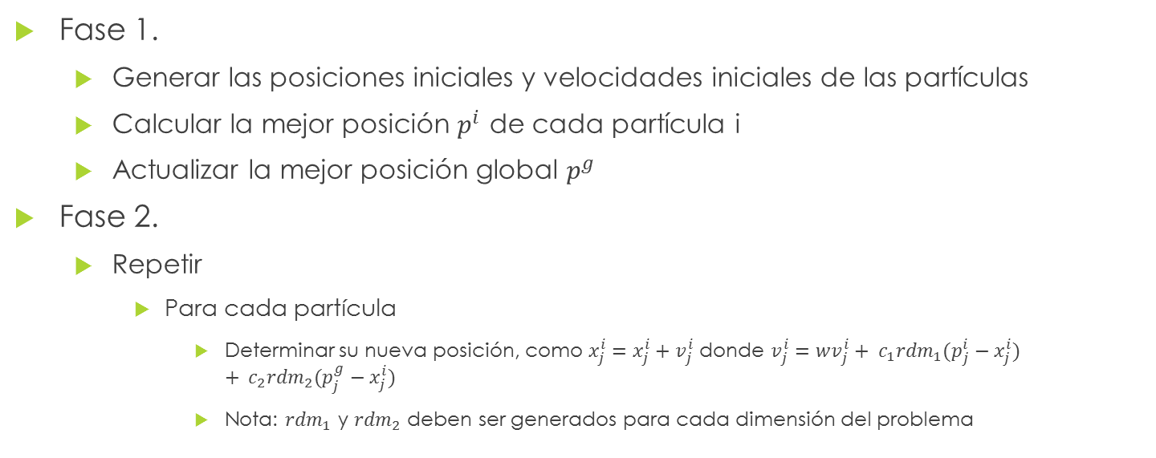
PSO: Pasos
Fase 1.
Generar las posiciones iniciales y velocidades iniciales de las partículas
Calcular la mejor posición $p^{i}$ de cada partícula i
Actualizar la mejor posición global $p^{g}$
Fase 2.
Repetir
Para cada partícula
Determinar su nueva posición, como $x_{j}^{i}=x_{j}^{i}+v_{j}^{i}$ donde $v_{j}^{i}=wv_{j}^{i}+ c_{1}{rdm}_{1}(p_{j}^{i}−x_{j}^{i})$ $+ c_{2}{rdm}_{2}(p_{j}^{g}−x_{j}^{i})$
Nota: ${rdm}_{1}$ y ${rdm}_{2}$ deben ser generados para cada dimensión del problema

Slide 10

PSO: Pasos
Fase 2.
Para cada partícula
Calcular su valor de aptitud, y actualizar $p_{j}^{i}$
Actualizar $p_{j}^{i}$ si fuera necesario
Actualizar w
Fase 3.
Devolver la mejor partícula

Slide 11
Topología de la nube de partículas
Define el entorno en que se desenvuelve una partícula
Entorno:
Geográfico: se calcula la distancia de la partícula actual al resto y se toman las más cercanas para componer su entorno.
Social: se define a priori una lista de vecinas para partícula, independientemente de su posición en el espacio.
Tamaño del entorno:
Generalmente 3 o 5

Slide 12
Topología de la nube de partículas
La topología social más empleada es la de anillo, en la que se considera un vecindario circular
Se numera cada partícula, se construye un círculo virtual con estos números y se define el entorno de una partícula con sus vecinas en el círculo
Entorno de p₁ de tamaño 3
1
8
2
7
3
Círculo virtual
6
4
5

Slide 13
Topología de la nube de partículas
Cuando el tamaño es toda la nube de partículas, el entorno es a la vez geográfico y social, y tenemos la PSO global
PSO Global vs. PSO Local:
La versión global converge más rápido pero cae más fácilmente en óptimos locales y viceversa

Slide 14
Influencia del entorno
Los entornos globales parecen obtener mejores resultados desde el punto de vista del coste computacional.
El rendimiento es similar a la topología de anillo y al del uso de entornos con tamaño mayor que 3.
Se ha investigado poco en los efectos de la topología de la nube en el comportamiento de la búsqueda del algoritmo.
Por otro lado, el tamaño del vecindario también se puede adaptar con la misma heurística del tamaño de la nube.

Slide 15
PSO: valores recomendados
Número de partículas (tamaño de la bandada): entre 10 y 40.
Número de generaciones: 100-200
Razón de aprendizaje cognitivo (c1) y Razón de aprendizaje social (c2)
c1=c2=1.5 c1=c2=2
Valores bajos permiten explorar regiones diversas antes de dirigirse al objetivo, mientras que valores mayores permiten saltos bruscos a este.
Sugerencia rand1()c1+rand2()*c2≤4

Slide 16
PSO
Es más rápido en localizar la solución óptima que los AG.
Tiene potente capacidad de exploración.
Su proceso de búsqueda gradual aproxima las soluciones óptimas.
Se basa en conceptos muy simples.
Poco costo computacional en términos de memoria y tiempo.

Slide 17
Colonias de Hormigas Artificiales

Slide 18
Colonias de hormigas
Las colonias de hormigas, y más generalmente las sociedades de insectos, son sistemas distribuidos que, a pesar de la simplicidad de sus individuos, presentan una organización social altamente estructurada.
Uno de los patrones de comportamiento exhibido por las hormigas es su habilidad para encontrar el camino más corto.

Slide 19
Colonias de hormigas
Cada vez que una hormiga llega a una intersección, decide el camino a seguir de un modo probabilístico
Las hormigas eligen con mayor probabilidad los caminos con un alto rastro de feromona

Slide 20
Colonias de Hormigas Artificiales
Técnica estocástica de optimización combinatoria.
Creada por Marco Dorigo a inicios de la década de los 90.
El modelo ACO (Ant Colony Optimization) es un modelo computacional que ofrece las técnicas algorítmicas más exitosas y ampliamente reconocidas basadas en el comportamiento de las hormigas.

Slide 21
Colonias de Hormigas Artificiales
ACO es una metaheurística en la cual una colonia de hormigas artificiales coopera en encontrar buenas soluciones a diferentes problemas de optimización discreta.
La cooperación es una componente clave de los algoritmos ACO.
En general, para aplicar la ACO a un problema, es necesario que pueda ser representado en forma de grafo con pesos

Slide 22
ACO: Una metaheurística
Una hormiga artificial en ACO es un procedimiento estocástico que construye incrementalmente una solución agregando oportunamente componentes a la solución parcial en construcción.
ACO es aplicable a problemas con heurísticas constructivas.
Las hormigas trabajan juntas en la misma solución.
Más hormigas = Más exploración
Solamente cooperación, NO competición

Slide 23
ACO. Funcionamiento
Fase 1
Se posiciona cada hormiga en un vértice del grafo
Fase 2 (mientras no se alcance el número máximo de generaciones)
Para cada hormiga
Mientras no haya encontrado una solución
Moverse a un nuevo vértice de acuerdo con una regla de transición probabilística
Actualizar la feromona (opcional)

Slide 24
ACO. Funcionamiento
Fase 2
Calcular la mejor solución encontrada por la colonia y actualizar el mejor global
Actualizar la feromona de la mejor solución encontrada
Incrementar las generaciones transcurridas
Fase 3
Devolver la mejor solución

Slide 25
ACO: Tipos de problemas
Ruteo (TSP)
Ruteo en redes de computadoras
Asignación de recursos
Planificación
Construcción de subconjuntos
Aprendizaje automático
Etc…

Slide 26
Sistemas Inmunes Artificiales

Slide 27
Sistema inmune humano
Diseñado para combatir patógenos
Reconoce todas las células, y las clasifica en propias o foráneas.
Las células foráneas son clasificadas en orden de prioridad, para activar el mecanismo de defensa adecuado.

Slide 28
Sistema inmune humano
Linfocitos
T
B
Cumplen funciones diferentes.
Los linfocitos T pueden suprimir o aumentar la respuesta de los B ante los estímulos.

Slide 29
Sistema inmune humano
Sólo pocos linfocitos reconocen inicialmente los péptidos del patógeno
Producen anticuerpos
Generan innumerables cantidades de anticuerpos (expansión de clones )
Se guardan algunas de esas células en la memoria inmunológica, para combatir rápidamente el próximo ataque

Slide 30
Sistemas Inmunes Artificiales
Linfocitos
T
B
Se simulan los linfocitos, y los mecanismos de clonación de las células que detectan patógenos
Se simula la memoria inmunológica.

Slide 31
Modelos y Algoritmos de AIS
Modelos de médula ósea
Algoritmos de selección negativa
Algoritmos de selección clonal
Hiper-mutación somática
Modelos de redes inmunes

Slide 32
Modelos de Médula Ósea
Se utilizan librerías de genes para la creación de anticuerpos desde el médula ósea
Esta idea se utiliza para generar cadenas de atributos que representan receptores
La producción de anticuerpos se produce a través de una concatenación aleatoria desde las librerías de genes.

Slide 33
Algoritmos de Selección Negativa
La idea se toma de la selección negativa de células T que se produce en el timo.
Fue propuesta por Forrest en1994.
Estos algoritmos se han utilizado fundamentalmente en aplicaciones se seguridad
Se dividen en dos tipos:
Algoritmos de Censado
Algoritmos de Monitoreo

Slide 34
Algoritmos de Selección Clonal
Las nuevas células son copiadas (clonadas) de sus padres, sometidas a un mecanismo de mutación (hiper-mutación somática).
Eliminación de los linfocitos recientemente diferenciados que llevan receptores auto-reactivos.
La proliferación y diferenciación de las células maduradas con antígenos en contacto.
La persistencia de clones prohibidos, resistiendo la temprana eliminación por antígenos propios, como la base de enfermedades autoinmunes.

Slide 35
Algoritmos de Selección Clonal
La analogía con la selección natural, resulta obvia, los mejores clones son los que pueden reconocer a un antígeno o, más precisamente, los que mejor se activan.
Para que este algoritmo funcione, la población o repertorio de anticuerpos, tiene que ser bastante diversa para que reconozca cualquier forma extraña.

Slide 36
Hyper-mutación somática
La tasa de mutación es inversamente proporcional a la afinidad de un anticuerpo
La mutación es muy controlada en el Sistema inmune natural
Busca un balance entre la exploración del espacio de búsqueda y la explotación de buenas soluciones

Slide 37
Modelos de Redes Inmunes
Nunes de Castro, L & Von Zuben, F.J., 1999. Proponen la red ABNET, basada en los principios de selección clonal.
Timmis & Neal, 2000. Usaron la teoría de las redes inmunes, y propusieron el algoritmo AINE
De Castro & Von Zuben (2000) propusieron la red aiNET, basada en principios similares

Slide 38
Colonias de Abejas Artificiales

Slide 39
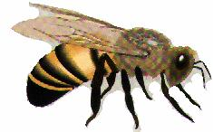
Colonias Artificiales de Abejas
En 2005, Karaboga propuso la Colonia Artificial de Abejas (ABC) como nuevo modelo de inteligencia colectiva.
ABC está motivado por el comportamiento inteligente observado en las abejas domésticas para llevar a cabo el proceso de forrajeo.
Elementos de ABC
Abejas Empleadas
Abejas Observadoras
Abejas Exploradoras

Slide 40

Ejemplo de Funcionamiento del ABC

Slide 41
Ejemplo de Funcionamiento del ABC

Slide 42

Ejemplo de Funcionamiento del ABC

Slide 43
Ejemplo de Funcionamiento del ABC

Slide 44
Ejemplo de Funcionamiento del ABC

Slide 45
Ejemplo de Funcionamiento del ABC

Slide 46
Ejemplo de Funcionamiento del ABC

Slide 47

Ejemplo de Funcionamiento del ABC

Slide 48
Ejemplo de Funcionamiento del ABC
Devolver la Mejor Fuente de Alimento

Slide 49
Optimización por destellos de luciérnagas

Slide 50
FMOA
Todas las luciérnagas son unisexo, o sea que una luciérnaga puede atraer a otras luciérnagas sin importar su sexo.
La luciérnagas se moverán hacia la que más brille de acuerdo a una función que toma en cuenta las posiciones de las luciérnagas ( x_{i} = x_{i} + β (x_{j} – x_{i}) + α ε_{i} )
El brillo o la intensidad del destello de una luciérnaga está determinado por la función objetivo que se optimizará.
1
2
Si nadie es más brillante que una luciérnaga en particular, esta entonces se mueve de forma aleatoria ya que no es atraída por otra.
3
4

Slide 51
FMOA
Inicialización
Generar luciérnagas de forma aleatoria
Destellos
Para cada iteración:
Solución
Se devuelve la mejor luciérnaga
Se comparan las luciérnagas unas con otras
Se modifican las peores

Slide 52
Muchas Gracias

